Slide 1
2022年耶穌升天節
教宗方濟各 第56屆世界傳播日文告
用內心的耳朵去聆聽

Slide 2
有人問： 「人最大的需求 是甚麼？」
治療心靈創傷的醫生回答說： 「是能夠不斷地被聆聽。」

Slide 3
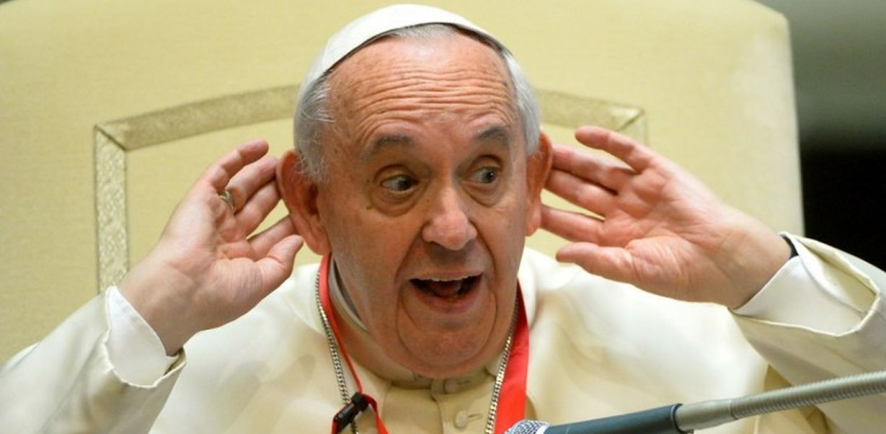
故此，今年的世界傳播日關注一個 特別的主題——
它不但是溝通的關鍵，
也是真實對話的條件，
且是人際溝通的本質。
聆聽

Slide 4
用內心的耳朵去聆聽

Slide 5
「以色列！你要聽」（申六4）
「信仰是出於聆聽」（參閱：羅十17）
聆聽的意義不僅是聲音的感知，本質上更是 人類與天主對話的關係。
天主首先主動向我們說話，
我們的回應就是去聆聽祂。
歸根究柢，這種聆聽是來自祂的恩寵。

Slide 6
聆聽就是天主的愛的一種面向
天主藉著言語創造人類為祂的肖像，並藉著聆聽視人類為談話的對象。
天主愛人，因此向人傳達祂的聖言，也因此「側耳」俯聽人。
天主通過「溝通」向人來自我啟示，人也需要準備好去聆聽。
上主召叫人類與祂建立愛的盟約，好使人在聆聽、接納及給予他人空間的能力上，成為真正的自己：天主的肖像與模樣。

Slide 7
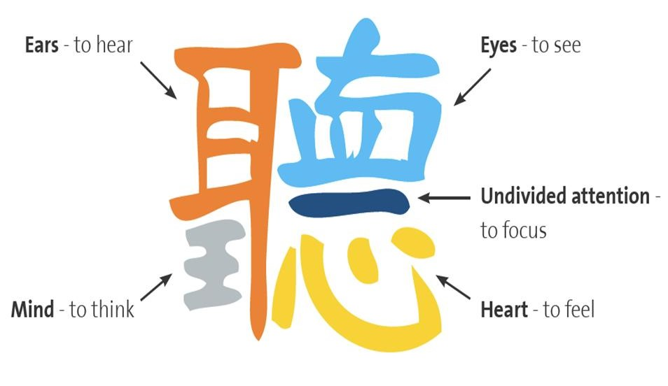
耶穌重視門徒們聆聽的素質： 「你們應當留心要怎樣聽」（路八18）
只有聽是不夠的，還必須要用心地聆聽。
我們要注意所聆聽的對象、內容，以及方式，才能在溝通的藝術上有所成長。
關鍵不在於理論或技巧，而是在於心靈的開放，使人的關係得以拉近。

Slide 8
真正的溝通要求重新發現聆聽：聆聽自己、聆聽自己最真實的需要——銘刻在每個人內心深處的需要。
讓我們重新開始，聆聽自己心中想要與他人及與天主建立關係的渴望——這渴望使我們在受造物中獨一無二。

Slide 9
聆聽 作為良好溝通的條件

Slide 10
我們時常會忽略互相聆聽， 更會「各說各話」。
許多時，我們沒有真正在溝通，而只是在等別人把話講完，然後再把自己的想法強加於對方而已。
這樣，對話成了一種對白：兩人各自進行獨白。

Slide 11
更美好和更有人情味的溝通，是懷著坦誠、信任與正直的心，面對面地聆聽我們眼前的人。
真實的溝通中，「我」和「你」兩個主體都在「走出自我」，通往彼此。
只有放下自己的獨白，彼此聆聽，才保證真實的溝通。

Slide 12
沒有傾聽的能力，也不會有優質的新聞媒體。
能提供扎實、周全而完整的資訊，必須：懂得聆聽，願意改變自己的想法，放下自己的預設立場。
聆聽不同的訊息來源，可確保我們所傳遞的訊息是可靠而慎重的。
疫情導致經濟活動停緩，造成大眾的焦慮，眾人對於「官方資訊」積累的許多不信任，釀成了一種「資訊流行病」（infodemic），使得資訊的世界越來越失去可信度、越來越不透明。
在這艱難的時刻，側耳細聽社會大眾的能力更具意義。

Slide 13
教宗提醒我們，必須試著去聆聽被迫移民的人的故事。 看到的不再是數字，不再是危險的侵略者， 而是去聆聽活生生的一眾男女、 他們的面貌與故事、他們的目光 和他們的期待與痛苦。
用心聆聽他們，好讓我們 能作出合宜的援助。

Slide 14
在教會內彼此聆聽

Slide 15
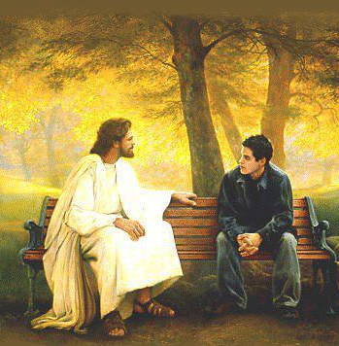
耶穌基督就是最偉大的聆聽者，我們要分擔的正是祂的工作——以天主的耳朵去聆聽，才能說出天主的話語。
在共融當中，他人做的首要服務，就是去聆聽他們。
不懂得聆聽自己的弟兄，最終會失去聆聽天主的能力。

Slide 16
在牧靈關懷中，最重要的任務就是「耳朵的使徒工作」—— 先聆聽，再說話。
給出時間來聆聽他人，就是愛德的第一個行動。

Slide 17
我們祈願，共議性的歷程能成為一次互相聆聽的莫大機會。 共融並不是策略和計畫的結果，而是建立在弟兄姊妹之間的互相聆聽。
有著互相聆聽的共融，我們就能重新發現一個猶如交響曲的教會，每個人可用自己的聲音來歌唱，去接納別人的聲音，就像接納禮物一樣，從而展現天主聖神所創作的整體和諧。

Slide 18
圖片來源：
https://www.diocesi.torino.it/comunicazione/papa-francesco-la-giornata-delle-comunicazioni-sociali-2022-sul-tema-ascoltate/
https://www.diocesioppidopalmi.it/2022/01/24/ascoltare-con-lorecchio-del-cuore-messaggio-del-santo-padre-francesco-per-la-56-giornata-mondiale-delle-comunicazioni-sociali/
http://www.attentivehearts.org/
https://bibbiagiovane.it/la-forza-dellascolto/
https://raykliu.wordpress.com/2013/04/16/affirmation/
https://m.699pic.com/tupian/chuangyi-yongxinlingting.html
https://www.dreamstime.com/illustration/listening.html
https://it.depositphotos.com/stock-photos/ascoltare-la-conchiglia.html
https://www.nrc.no/news/2018/may/10-things-you-should-know-about-migration-and-refugees
https://www.catholicnewsagency.com/column/53846/to-listen-one-another
https://notiziario.uspi.it/ascoltare-con-lorecchio-del-cuore-papa-francesco-per-la-giornata-mondiale-delle-comunicazioni-sociali/
2022年5月29日
耶穌升天節

